Slide 1

Журнал данных программный способ
By Sanjay and Arvind Seshan

Slide 2
На этом занятии
Узнаем что такое журнал данных
Узнаем про разные способы сбора журнала данных в EV3
Научимся использовать блок «регистрация данных»
Пререквизиты: У вас должна быть образовательная версия ПО EV3 и образовательная версия прошивки.

Slide 3
Что такое журнал данных?
ПО EV3 предоставляет простой способ для последовательной записи показаний датчиков в файл и в дальнейшем анализа. Это называется журналом данных.
Зачем журнал данных:
Отлично подходит для научных экспериментов. В первой части мы покажем как записывать значения (такие как температуру) для научных экспериментов.
Отлично подходит для понимания работы программных блоков. Во второй части, мы покажем вам как использовать журнал данных для определения разницы между поворотами.
Отлично подходит для понимания поведения датчика. В третьей части мы покажем как использовать журнал данных, чтобы понять тонкости таких датчиков, как гиро датчик.

Slide 4
Как использовать журнал данных на EV3?
Существует 4 способа использовать журнал данных в EV3 MINDSTORMS:
Урок 1: Эксперимент с датчиком температуры
Журнал данных в реальном времени: данные собираются в реальном времени напрямую из ПО
Удаленный журнал данных: Используйте брик, чтобы собрать данные, затем перенесите данные на компьютер для анализа
Журнал данных на брике: Запустите эксперимент напрямую из брика
Автономный: Собирайте данных используя блок «Регистрация данных». Данных хранятся на брике.
Урок 2: Разница м/у поворотами

Slide 5
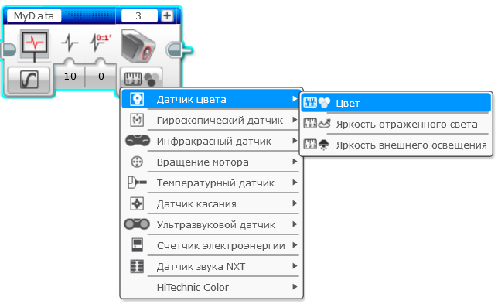
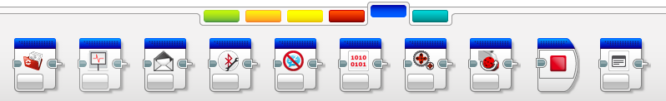
Автономный журнал данных
Имя файла
Порт
Автономный журнал данных требует блока регистрации данных
Добавьте больше датчиков
Выберите датчик и что вы хотите измерить
Блок регистрации данных находится в голубой палитке

Slide 6
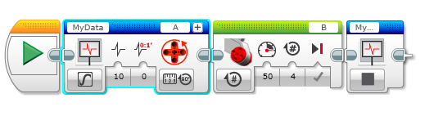
Как использовать блок регистрации данных
Чтобы использовать этот блок, перенесите блок регистрации данных в момент, который вы хотите записать и установите режим «Включить». Чтобы завершить запись добавьте в конец блок регистрации данных в режиме «Остановка».
Выберите другие параметры – порты, датчики для записи, что вы хотите записать (обороты/градусы, и т.д.)
Загрузите и запустите программу
Включить
Остановить

Slide 7
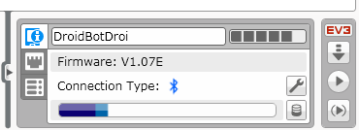
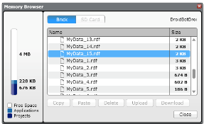
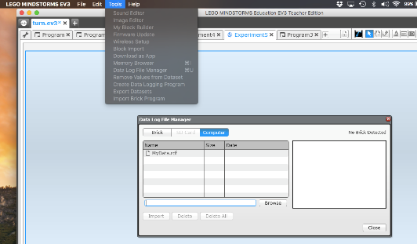
Как просмотреть ваши данные
Если вы хотите получить файл из брика на компьютер :
Выберите кнопку «информация о модуле»
Выберите обозреватель памяти.
Найдите нужный.rdf файл.
Если вы хотите просмотреть данные с брика или компьютера:
Перейдите в Инструменты→ Диспетчер файлов журнала данных → Выберите брик или компьютер и нужный файл
1
3
2

Slide 8
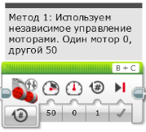
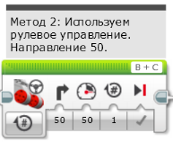
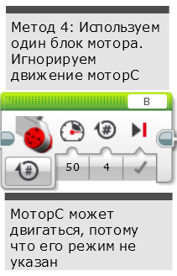
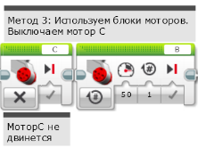
Испытание 1: Сравниваем повороты
Напишите 4 разных программы, которые делают поворот одним мотором и сравните данные энкодера

Slide 9

Шаги на заметку
Шаг 1: В блоке регистрации данных выберите датчики для считки.
Шаг 2: Выберите продолжительность и частотой
Шаг 3: Запомните остановить запись данных в конце кода
Шаг 4: Не забудьте изменить имя файла, иначе все файлы будут называться MyData.
Шаг 5: Импортируйте ваши данные и сравните графики. Какой тип поворота на одном моторе самый надежный?

Slide 10
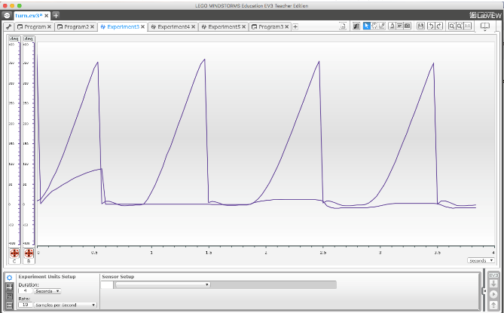
Испытание 1: Решение
Снизу, мы запустили все 4 метода, но будет легче запускать их по отдельности (потому что вы можете избежать сброса энкодера)
В методе 4, МоторC перемещается.
Метод 1 и 2 очень схожи.
Метод 3 кажется самым надежным. Вы можете не заметить большой разницы в реальной жизни, но журнал данных показывает нам истину
Линия мотора В
Метод 4
Метод 3
Метод 1
Метод 2
Линия мотора С

Slide 11
Благодарность
Этот урок создан Sanjay Seshan и Arvind Seshan
Больше уроков доступно на сайте mindlesson.ru и ev3lessons.com
Перевод осуществил: Абай Владимир, abayvladimir@hotmail.com
This work is licensed under a Creative Commons Attribution-NonCommercial-ShareAlike 4.0 International License.

